Slide 1
D조 DeepDive – Team Project
SSD 프로젝트
D조 DeepDive
이강현(팀장), 권경민, 김민석, 이문형, 이재규

Slide 2
1. 조원 소개 및 역할

Slide 3
1. 조원 소개 및 역할
이강현(팀장) : TestShell 담당
권경민 : SSD 담당
김민석 : SSD 담당
이문형 : SSD 담당
이재규 : TestShell 담당

Slide 4
2. 기능 구현 소개 - TestShell

Slide 5
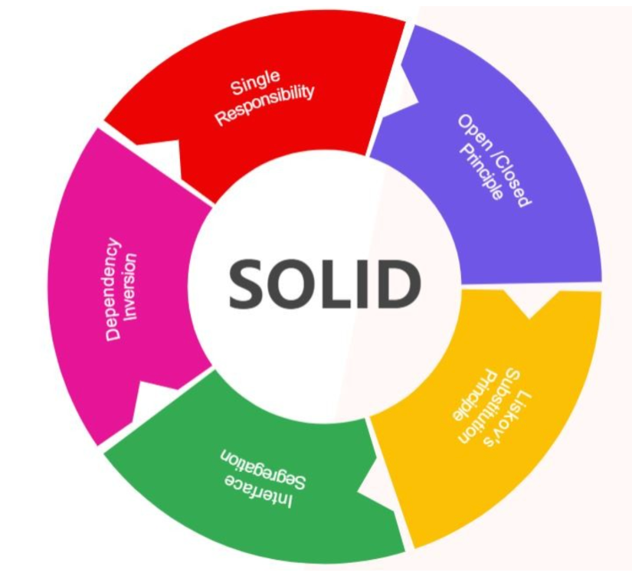
2. 기능 구현 소개 - TestShell
목표 : 3~4일차에 뭐가 추가될지 모른다. 요구사항 변경에 유연한 대응을 위해 SOLID 원칙을 지키며 개발하자.

Slide 6
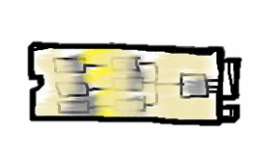
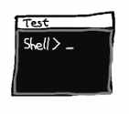
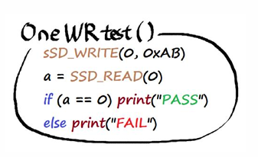
2. 기능 구현 소개 - TestShell
Layered Architecture로 UI와 비즈니스 로직을 분리하여 설계
UI (Presentation) Layer
Business Logic

Slide 7
2. 기능 구현 소개 - TestShell
UI와 비즈니스 로직을 분리하여 설계
Application
사용자의 입출력을 받고 결과를 출력하는 Console App.
CommandMapper
사용자의 입력을 해석하고 Parsing하여 맞는 Command
(ex. Fullread command) 객체 생성
UI (Presentation) Layer
Command
수행해야 할 작업을 Service에 위임하고, 결과를 받아 View 객체를 생성하여 반환
View
결과를 Application에서 전달해준 stream/logger에 정해진대로 출력하는 역할
Service
수행해야 할 Business Logic (ex. SsdFullWriteService는 Max LBA까지 하나씩 Write 하는 logic을 가지고 있음)
Business Logic Layer
Infrastructure
기술 종속성이 강한 객체 (ex. 실제로 SSD와 통신, 데이터베이스 작업 등등)

Slide 8
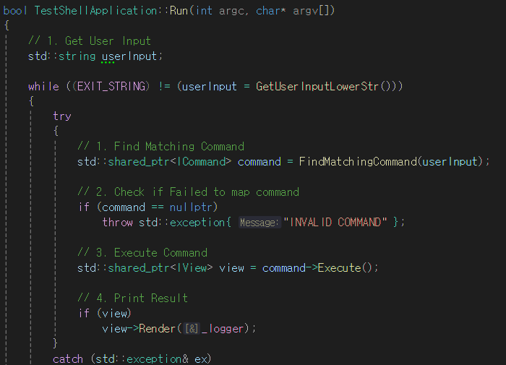
2. 기능 구현 소개 - TestShell
사용자로부터 입력을 받음
Application
Shell> write 0 0x45

Slide 9
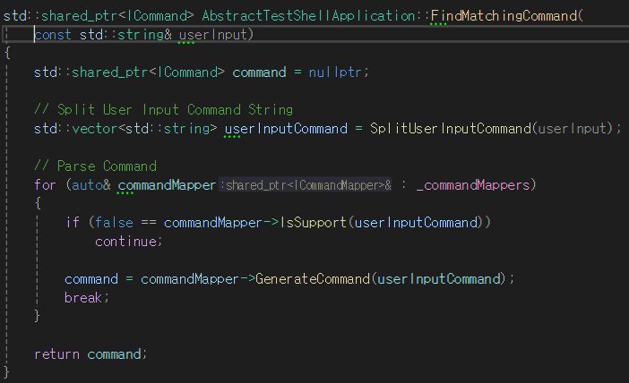
2. 기능 구현 소개 - TestShell
Application
write 0 0x45
vector<ICommandMapper>
…
FlushCommandMapper
ReadCommandMapper
WriteCommandMapper
Bool IsSupport(vector<string>& userInput)

Slide 10
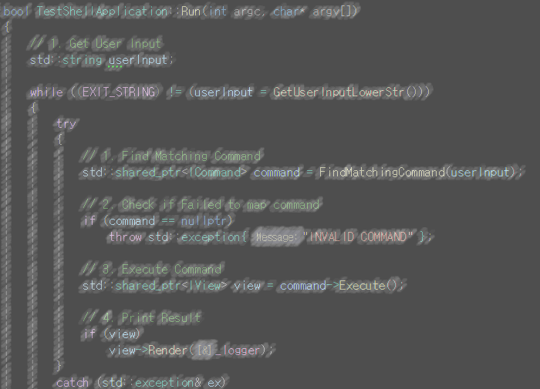
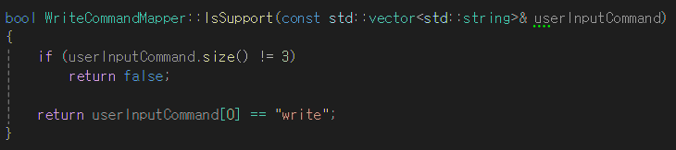
2. 기능 구현 소개 - TestShell
Application
write 0 0x45
…
FlushCommandMapper
ReadCommandMapper
WriteCommandMapper

Slide 11
2. 기능 구현 소개 - TestShell
Application
write 0 0x45
…
FlushCommandMapper
ReadCommandMapper
WriteCommandMapper
WriteCommand
(LBA: 0, Data: 0x45)

Slide 12

2. 기능 구현 소개 - TestShell
WriteCommand
(LBA: 0, Data: 0x45)
IView* view = Execute();

Slide 13
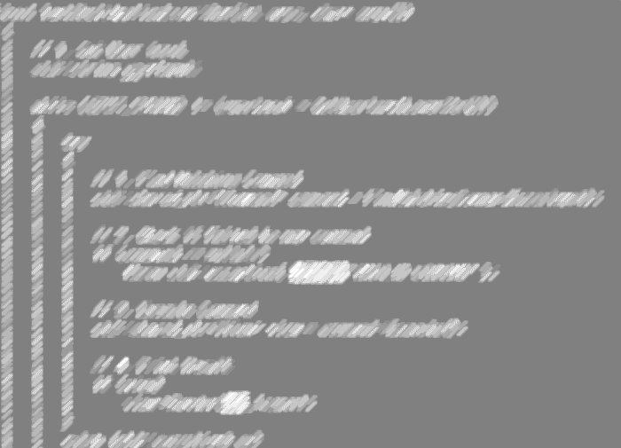

2. 기능 구현 소개 - TestShell
WriteCommand
(LBA: 0, Data: 0x45)
SsdWriteService
Lba = 0, data = 0x45

Slide 14
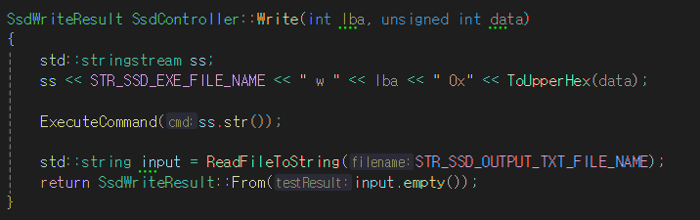
2. 기능 구현 소개 - TestShell
SsdWriteService
SsdController
실제 ssd.exe 호출

Slide 15
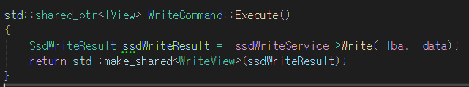
2. 기능 구현 소개 - TestShell
WriteCommand
SsdWriteService
SsdWriteResult

Slide 16

2. 기능 구현 소개 - TestShell
Application
WriteView

Slide 17
2. 기능 구현 소개 - TestShell
단점 : 의존성 지옥…
Application
WriteCommandMapper
WriteCommand
SsdWriteService
SsdController

Slide 18
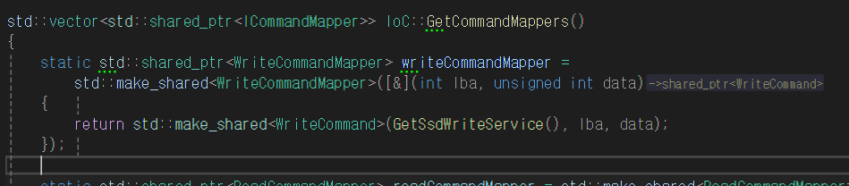
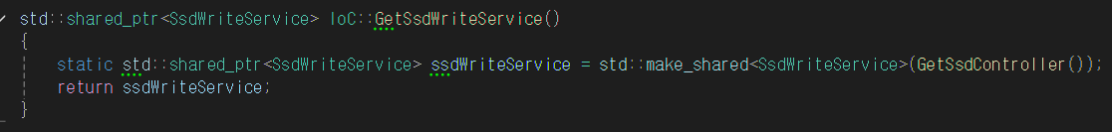
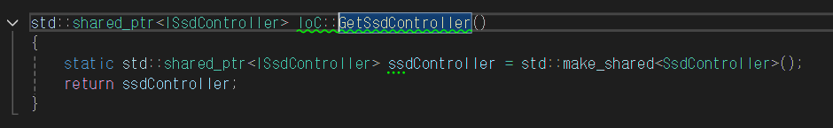
2. 기능 구현 소개 - TestShell
해결 방안 : DI 컨테이너 도입
객체의 라이프사이클과 의존관계 설정을 전담함

Slide 19
2. 기능 구현 소개 - TestShell
Application은 DI 컨테이너로부터 의존성 주입이 끝난 CommandMapper들만 받으면 의존관계 설정은 한방에 끝남.
IoC
Application
WriteCommandMapper
Application을 생성하기 위해서 vector<ICommandMapper>만 있으면 된다.
생성 단계에서 다른건 관심이 없다.
WriteCommand
SsdWriteService
SsdController

Slide 20
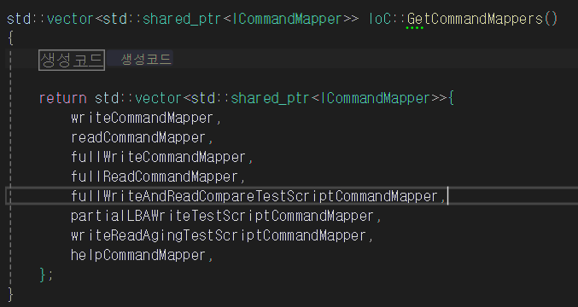
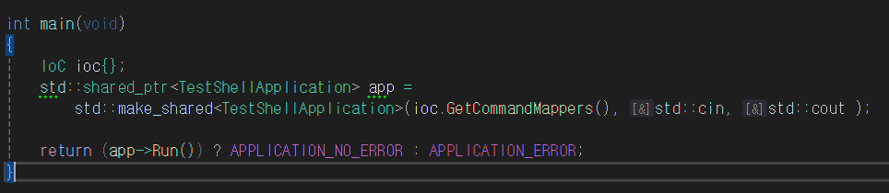
2. 기능 구현 소개 - TestShell
Application은 DI 컨테이너로부터 의존성 주입이 끝난 CommandMapper들만 받으면 의존관계 설정은 한방에 끝남.
IoC

Slide 21
2. 기능 구현 소개 - TestShell
DI 컨테이너의 도입을 통해
애플리케이션이 “사용 영역”과 “구성(Configuration) 영역”으로 분리됨
Service
ICommand
사용 영역
Infrastructure
Application
ICommandMapper
IView
구성 영역
XXCommandMapper
XXView
IoC
XXCommand

Slide 22

2. 기능 구현 소개 - TestShell

Slide 23

2. 기능 구현 소개 - TestShell
김기택 역할
연출
소품
박충숙 역할
각본 작가
김기우 역할
<기생충>
감독
장혜진
최우식
봉준호
송강호

Slide 24
2. 기능 구현 소개 - TestShell
중간에 배우가 바뀌어도 다른 역할에 영향을 미치면 안된다.
→ 모든 프로세스가 “구체”적인 배우가 아닌 “역할” 에 의존해야 가능하다.
김기택 역할
연출
각본 작가
소품
<기생충>
박충숙 역할
김기우 역할
감독
장혜진
최우식
봉준호
???

Slide 25
2. 기능 구현 소개 - TestShell
“구체” 클래스가 아닌 “역할(인터페이스)”에 의존하고 있음. -> DIP 원칙 준수
“구체” 클래스가 변경되어도 사용 영역에 영향을 미치지 않음 -> OCP 원칙 준수
Service
ICommand
사용 영역
Infrastructure
Application
ICommandMapper
IView
구성 영역
XXCommandMapper
XXView
IoC
XXCommand

Slide 26
2. 기능 구현 소개 - TestShell
진짜로 “구체” 클래스가 아닌 “역할(인터페이스)”에 의존하고 있음

Slide 27
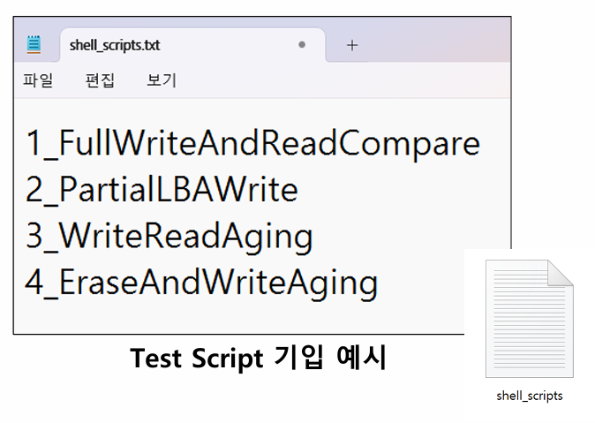
2. 기능 구현 소개 - TestShell
예시) 3-4일차 Runner 요구사항 추가에 유연하게 대응 가능하였음.
Shell> 1_FullWriteAndReadCompare
Shell> 2_PartialLBAWrite
Shell> 3_WriteReadAging
Shell> 4_EraseAndWriteAging
추가된 부분
Application
Application 이외의 부분은 변경이 필요없다.
FlushCommandMapper
ReadCommandMapper
EraseAndWriteAgingCommandMapper

Slide 28
2. 기능 구현 소개 - SSD

Slide 29
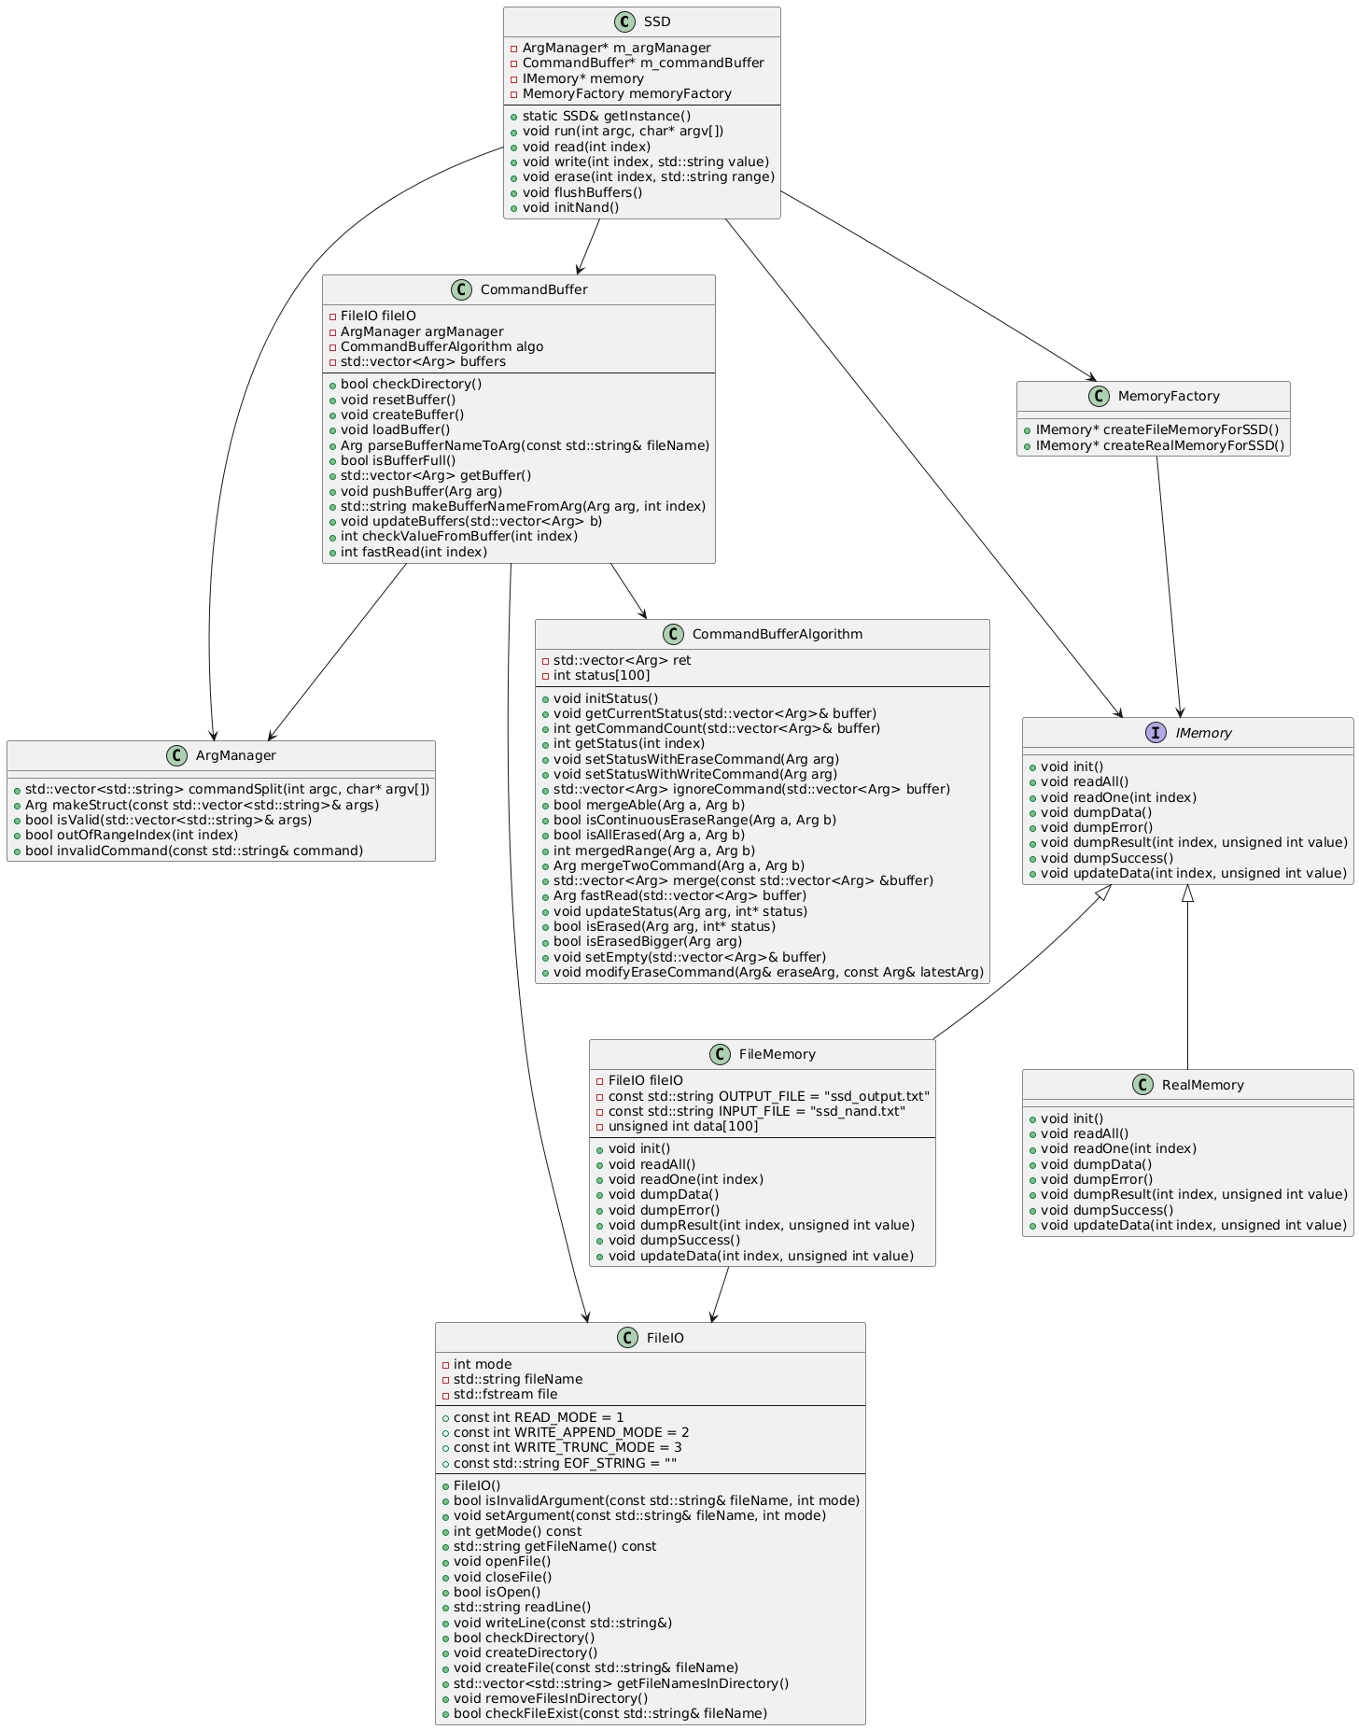
2. 기능 구현 소개 – SSD Class Diagram

Slide 30
2. 기능 구현 소개 – SSD
SSD Command Buffer의 State Machine
Erase
erase
ERASED
CLEAN
Init, flush
write
erase
write
flush
MODIFIED
Write
Notes:
이런식으로 동작하도록 설계를 했다.

Slide 31
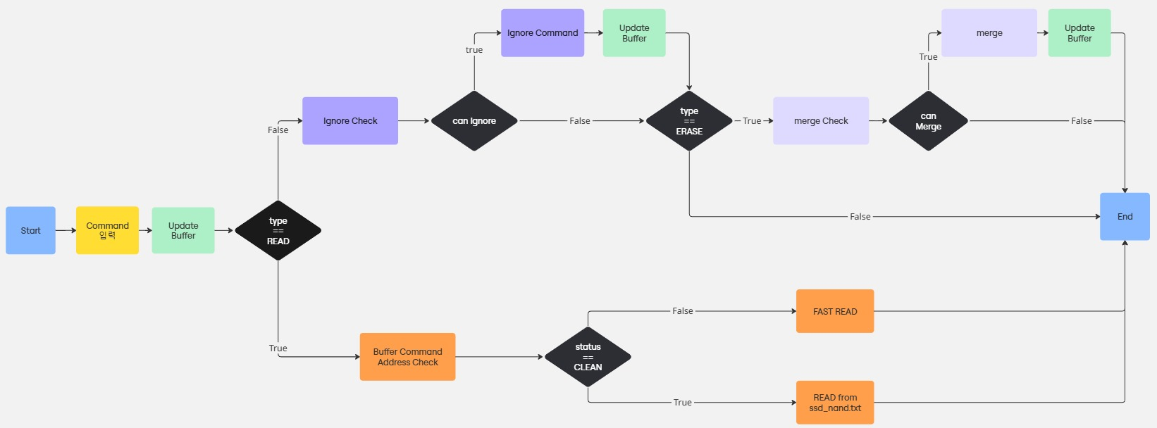
2. 기능 구현 소개 – SSD
Software로 구현한 SSD의 동작 Flow Chart

Slide 32
2. 기능 구현 소개 – SSD
: erased
: modified
: clean
Buffer : e 1 4
Command #1
E 1 4
ignoreCommand의 체크항목
- 가장 최근에 입력된 명령어가 W라면 이전에 입력 된 E 명령어의 가장자리 index에 write 하는가? ** E 명령어의 size를 줄임
LBA
0 | 1 | 2 | 3 | 4 | 5 | 6 | 7
status
 | erased | erased | erased | erased
Buffer : e 1 4 / w 1 0xABCD1234
Command #2
W 1 0xABCD1234
LBA
0 | 1 | 2 | 3 | 4 | 5 | 6 | 7 …
status
 | modified | erased | erased | erased
ignore
Buffer : e 2 3 / w 1 0xABCD1234
Command #2’
LBA
0 | 1 | 2 | 3 | 4 | 5 | 6 | 7 …
status
 | modified | erased | erased | erased
Notes:
Erase 1~4인 상태에서, 1에 Write가 들어왔기 때문에 Erase 2~4로 최적화됨.

Slide 33
2. 기능 구현 소개 – SSD
: erased
: modified
: clean
Buffer : w 1 0x1234ABCD
Command #1
W 1 0x1234ABCD
ignoreCommand의 체크항목
- 가장 최근에 입력된 명령어가 W라면 이전에 같은 주소에 값이 써졌는가? ** 최근에 입력된 명령어를 제외하고 같은 주소에 쓰인 값들은 모두 제거
LBA
0 | 1 | 2 | 3 | 4 | 5 | 6 | 7
status
 | modified
Buffer : w 1 0x1234ABCD / w 1 0xABCD1234
Command #2
W 1 0xABCD1234
LBA
0 | 1 | 2 | 3 | 4 | 5 | 6 | 7 …
status
 | modified
ignore
Buffer : w 1 0xABCD1234
Command #2’
LBA
0 | 1 | 2 | 3 | 4 | 5 | 6 | 7 …
status
 | modified
Notes:
Overwrite가 들어오면, 먼저 들어온 Write Command를 무시하여 최적화.

Slide 34
2. 기능 구현 소개 – SSD
: erased
: modified
: clean
Buffer : e 1 4
Command #1
E 1 4
ignoreCommand의 체크항목
- 가장 최근에 입력된 명령어가 E라면 이전에 입력 된 E 명령어의 범위에 포함 되는가? ** E 명령어를 제거
LBA
0 | 1 | 2 | 3 | 4 | 5 | 6 | 7
status
 | erased | erased | erased | erased
Buffer : e 1 4 / e 1 3
Command #2
E 1 3
LBA
0 | 1 | 2 | 3 | 4 | 5 | 6 | 7 …
status
 | erased | erased | erased | erased
ignore
Buffer : e 1 4
Command #2’
LBA
0 | 1 | 2 | 3 | 4 | 5 | 6 | 7 …
status
 | erased | erased | erased | erased
Notes:
이미 지워진 영역을 또 Erase하려고 하면, 최근에 들어온 명령어를 무시.

Slide 35
2. 기능 구현 소개 – SSD
: erased
: modified
: clean
Buffer : w 1 0x1234ABCD
Command #1
W 1 0x1234ABCD
ignoreCommand의 체크항목
- 가장 최근에 입력된 명령어가 E라면 이전에 입력 된 W 명령어가 범위에 포함 되는가? ** W 명령어를 제거
LBA
0 | 1 | 2 | 3 | 4 | 5 | 6 | 7
status
 | modified
Buffer : w 1 0x1234ABCD / e 1 3
Command #2
E 1 3
LBA
0 | 1 | 2 | 3 | 4 | 5 | 6 | 7 …
status
 | erased | erased | erased
ignore
Buffer : e 1 3
Command #2’
LBA
0 | 1 | 2 | 3 | 4 | 5 | 6 | 7 …
status
 | erased | erased | erased
Notes:
Write가 들어온 다음, 그 영역을 Erase하는 명령이 들어오면, 앞서 들어온 Write는 무시.

Slide 36
2. 기능 구현 소개 – SSD
: erased
Buffer : e 1 3
Command #1
E 1 3
LBA
mergeAble의 체크항목
1. Merge 하려는 명령어가 연속적인지 ?
2. Status가 모두 Erased로 set이 되어있는지?
** status가 Modified 상태라면 Ignore 할 수 없는 Write Command가 있다는 의미이므로, merge를 위해서 status가 모두 Erased 상태여야 한다.
3. Merge 후의 범위가 10 이하인지?
status
Buffer : e 1 3 / e 4 3
Command #2
E 4 3
LBA
status
merge
Buffer : e 1 6
Command #2’
LBA
status
Notes:
Erase하려는 영역이 이어져 있고 그 크기의 합이 10 이하이면 Erase Command 하나로 퉁침. (3개 Status 중 erase인 상태만 가능. 즉, 아직 flush 되지 않은 write가 존재하여 Modified이면 X)

Slide 37
3. TDD 활용 예시

Slide 38

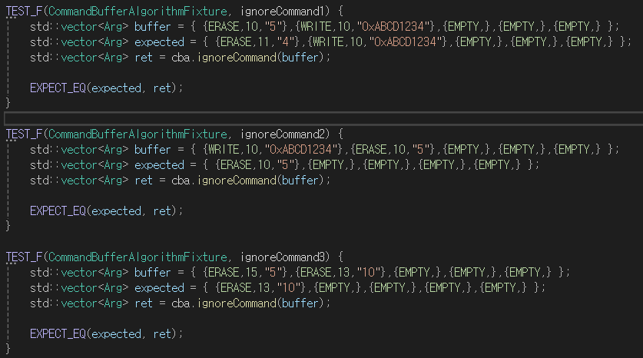
3. TDD 활용 예시
IgnoreCommand 구현 전 Test Unit 작성

Slide 39
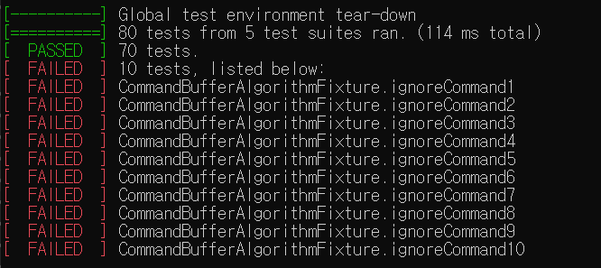
3. TDD 활용 예시
IgnoreCommand 구현 전 – All Fail

Slide 40
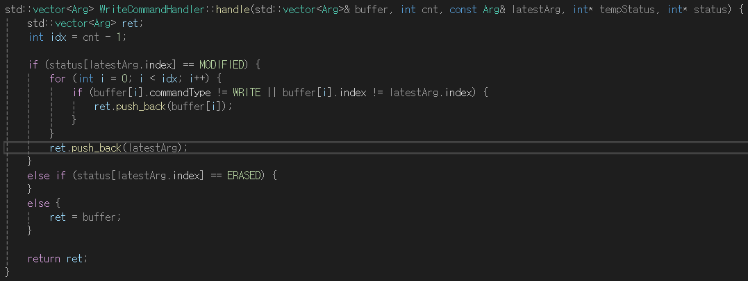
3. TDD 활용 예시
IgnoreCommand Write 명령어 입력 일부 구현

Slide 41

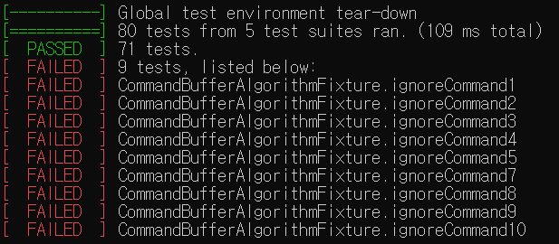
3. TDD 활용 예시
IgnoreCommand Unit Test – 6번 Pass

Slide 42
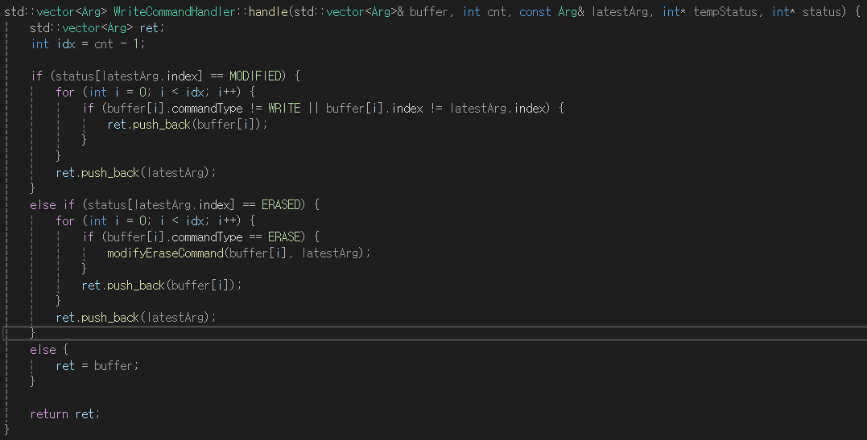
3. TDD 활용 예시
IgnoreCommand Write 명령어 입력 구현 완료

Slide 43
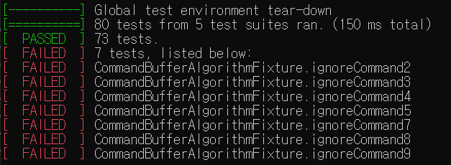
3. TDD 활용 예시
IgnoreCommand Unit Test – 1, 6, 10번 Pass

Slide 44
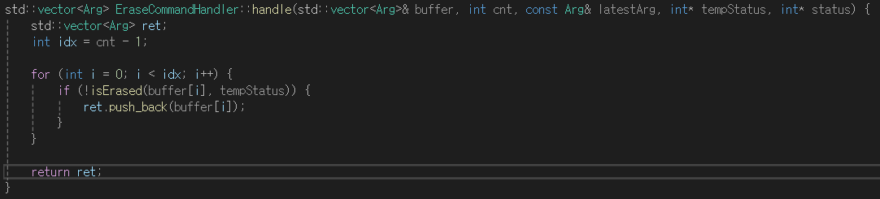
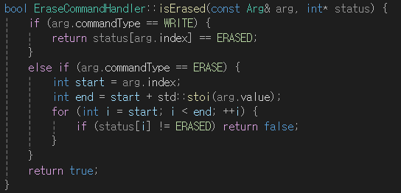
3. TDD 활용 예시
IgnoreCommand Erase 명령어 입력 구현 완료

Slide 45
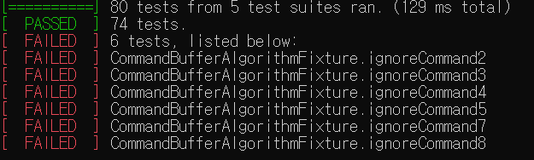
3. TDD 활용 예시
IgnoreCommand Unit Test – 1, 6, 9, 10번 Pass
테스트가 깨지는 케이스 발생 (코너 케이스에 대한 처리가 추가로 필요)

Slide 46
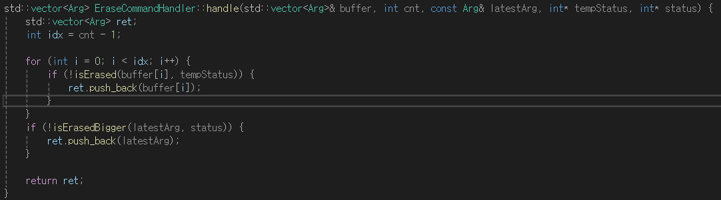
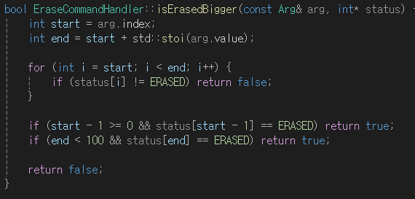
3. TDD 활용 예시
IgnoreCommand Erase 명령어 입력 코너 케이스 구현 완료

Slide 47
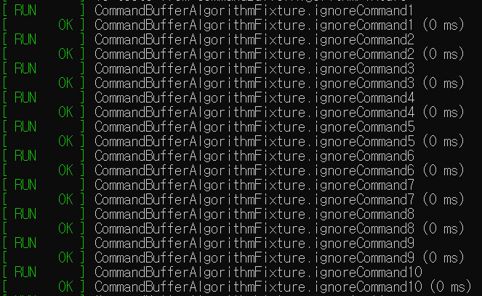
3. TDD 활용 예시
IgnoreCommand Unit Test – All Pass

Slide 48
4. Mocking 활용 예시

Slide 49
4. Mocking 활용 예시
겨우 WriteCommandMapper 하나 테스트하려는데, 너무 많은 객체들이 필요하다.
Application
WriteCommandMapper
<- 테스트 하고자 하는 대상
WriteCommand
SsdWriteService
SsdController

Slide 50
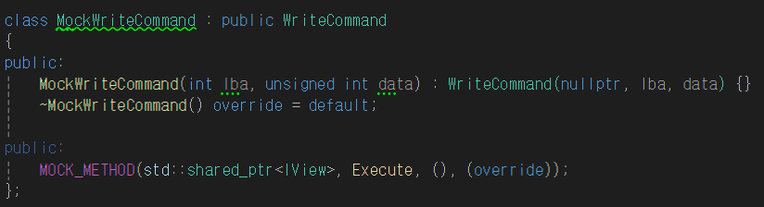
4. Mocking 활용 예시
Mock을 사용하여 줄줄이 사탕처럼 연결되는 의존성을 끊어준다.
WriteCommandMapper
MockWriteCommand
SsdWriteService
SsdController

Slide 51
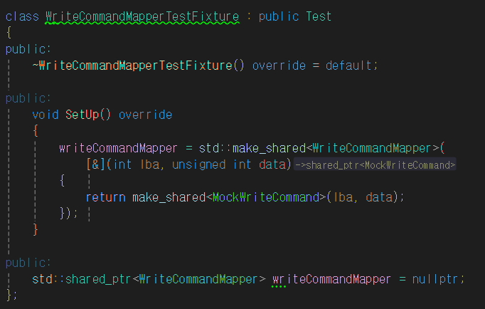
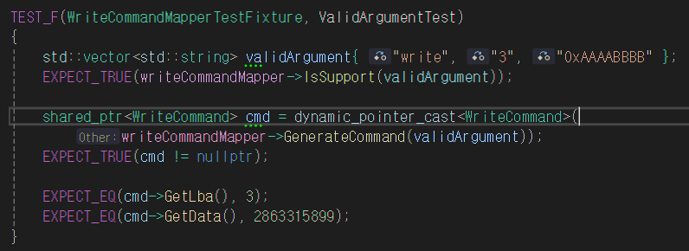
4. Mocking 활용 예시

Slide 52
5. 리팩토링을 통한 클린코드 전후 비교 예시

Slide 53
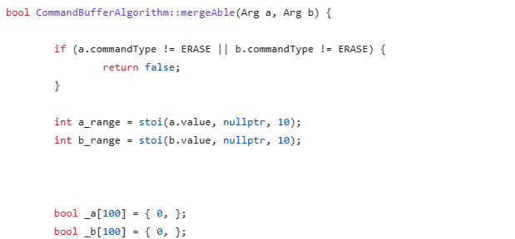
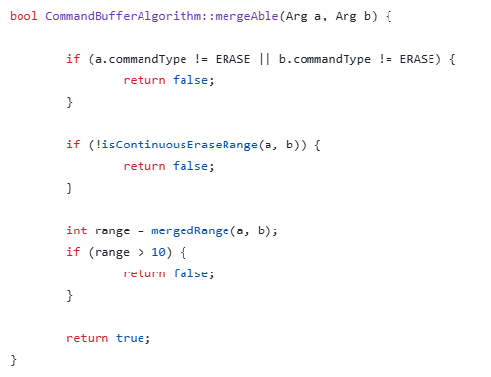
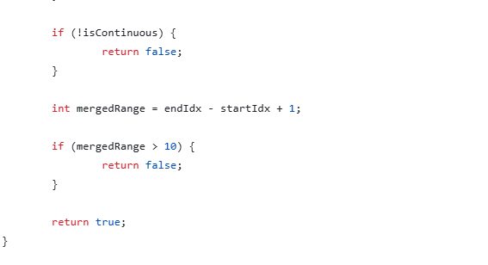
5. 리팩토링 사례
…
기능 단위로 함수 추출하여
코드의 가독성 향상

Slide 54
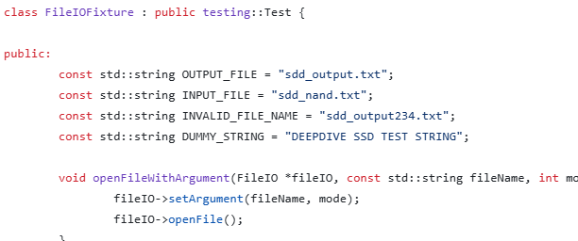
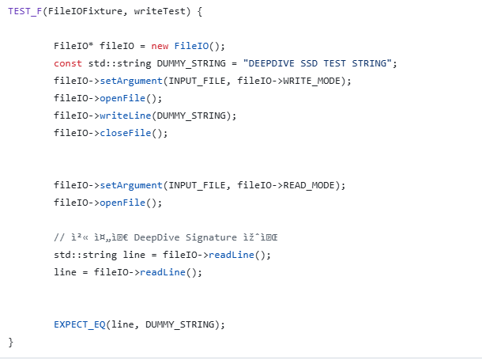
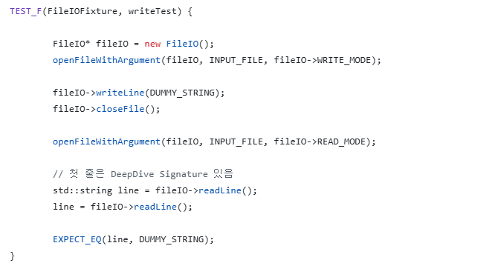
5. 리팩토링 사례
Fixture를 작성하여 중복되는 코드를 제거.

Slide 55
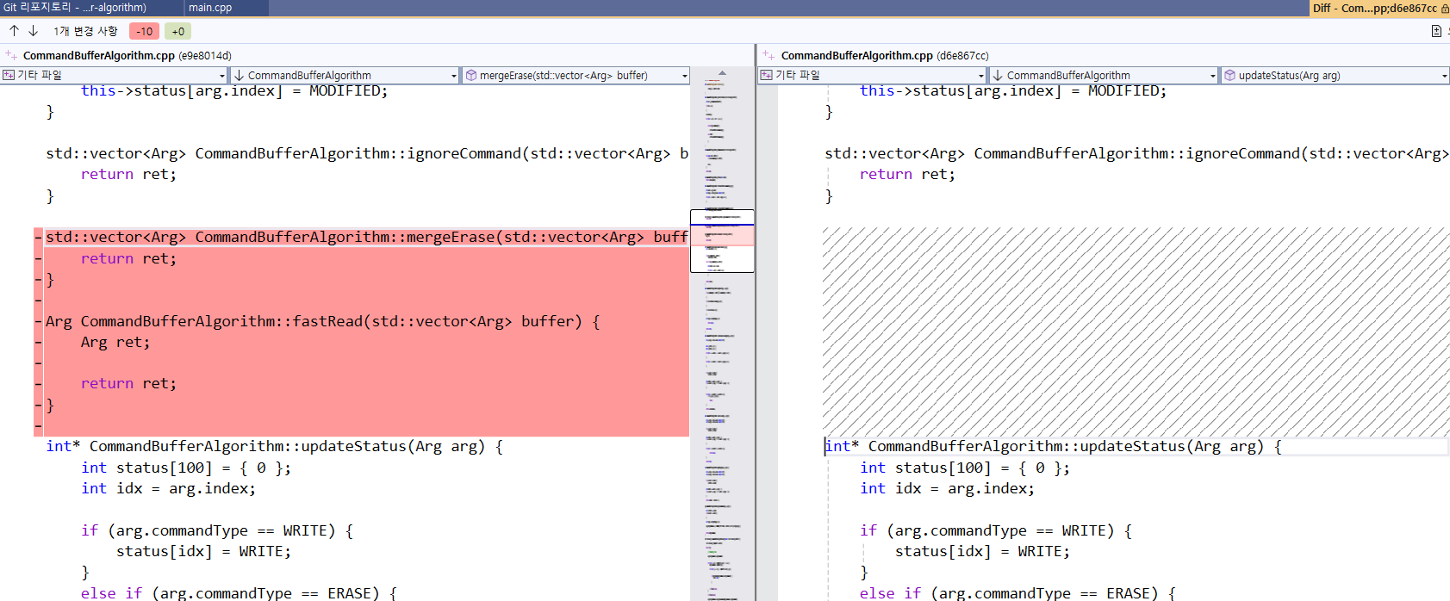

5. 리팩토링 사례
사용되지 않는 코드 제거

Slide 56
6. 디자인 패턴 사용 사례

Slide 57
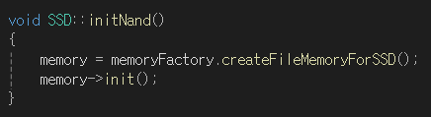
6. 디자인 패턴 사용 사례 – Factory Pattern
NAND에 해당하는 부분을 Factory로 구현
SSD
MemoryFactory
Get Memory through Factory
Create Memory Type
Can Extend
IMemory
Create FileMemory
Create RealMemory
Create TempMemory
…
inheritance
Can Extend
FileMemory
FileMemory
TempMemory
…
SSD Class 에서는 initNand() 시 memoryFacotry 를 통해 FileMemory 를 할당 받음.
만약 memory type 이 변경되면 호출하는 memoryFactory 의 create method 만 변경하면 코드의 큰 수정 없이 적용이 가능함.
이를 통해 다양한 memory type 으로의 확장이 가능함.
Notes:
지금은 File을 사용하는 NAND를 쓰고 있지만, 나중에 실제 NAND나 In-Memory NAND로 교체해도 Client 코드의 수정 없이 변경될 수 있도록 팩토리 패턴을 적용함.

Slide 58
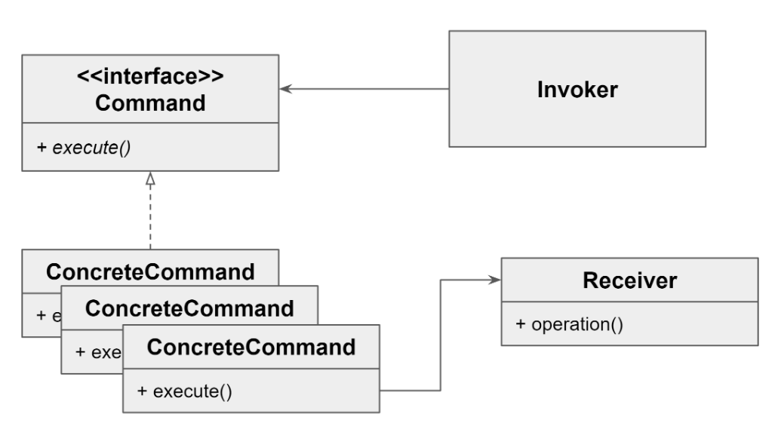
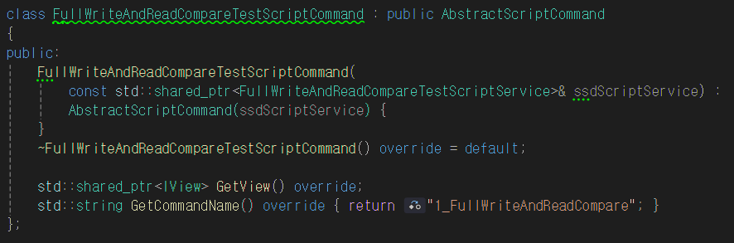
6. 디자인 패턴 사용 사례 – Command Pattern
실행될 기능을 캡슐화함으로써 주어진 여러 기능을 실행할 수 있는 재사용성이 높은 클래스를 설계하는 패턴
Runner에서 script.txt로 1_FullWriteAndReadCompare을 실행하던 Shell에서 실행하던 FullWriteAndReadCompareCommand로 연결되어 코드 재사용성이 높아졌다.

Slide 59
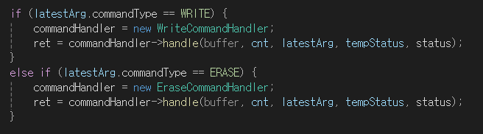
6. 디자인 패턴 사용 사례 – Strategy Pattern
CommnadBufferAlgorithm
Call Handle Method
ICommandHandler
Inheritance
WriteCommandHandler
EraseCommandHandler
CommandBufferAlgorithm 은 Run time 에 commandType 에 따라 각기 다른 동작을 해야 함.
Strategy Pattern 을 적용하여 그저 commandHandler 의 handle method 호출을 통해 각기 다른 동작을 수행할 수 있음.
이를 통해 Write 나 Erase 가 아닌 다른 Command 가 추가 되더라도 쉽게 logic 추가가 가능함.
Notes:
나중에 새로운 종류의 Command가 추가되어도 Client의 코드(CommnadBufferAlgorithm)의 수정 없이 CommandHandler를 유연하게 추가할 수 있도록 전략 패턴을 도입함.

Slide 60
7. 시연

Slide 61
8. 소감

Slide 62
8. 소감
CLI 어플리케이션 개발도 생각보다 만만하지 않음(특히 C++로….)
테스트 코드의 중요성(LBA, Size와 같은 각종 Edge Case…)
디자인 패턴을 적용하니 재사용성도 좋아지고 가독성도 좋아졌다.
TDD 적용하려고 할때는 막상 귀찮았는데, TDD Cycle 을 지키면서 개발하니 좋았습니다. 개발해야 하는 내용도 명확해지고, 변경점이 생긴 이후에 바로바로 테스트를 진행하니 디버깅 시간도 매우 줄었습니다. 그리고 팀원분들의 좋은 코드 습관, 디자인 패턴 적용 사례들을 보면서 저에게 많은 도움이 된 매우 유익한 시간이였습니다 ~!

